Slide 1

Welkom bij de Vecon studiedag
Vrijdag 27 maart 2026

Slide 2



Kapitaal

Slide 3
Vacatures binnen Vecon
Lidmaatschap van de sectiebesturen (AE, BE, VMBO, MBO/HBO, vakdidactiek
Studiedagcommissie
examenbesprekingen

Slide 4
Vak vernieuwing
Derde tussenproduct
Vanmiddag plenaire behandeling over dit onderwerp

Slide 5
Subsidie ontwikkeling curriculum
Vecon krijgt subsidie voor het ontwikkeling van het curriculum
Verdere informatie volgt snel via de nieuwsbrief

Slide 6
Website
Microsoft 365 omgeving
Nieuwe website

Slide 7


Manifest Toekomstgericht
Business- en Economieonderwijs
Week van het Economieonderwijs
Ontwikkeld & getekend door:
VO Vecon
MBO MBO Raad
HBO Vereniging Hogescholen
WO Decanenberaad Economie & Bedrijfskunde
Notes:
Introductie Manifest
Afgelopen jaar hebben de sectororganisaties van vo, mbo, hbo én wo samen gewerkt aan een Manifest voor Toekomstgericht Business- en Economieonderwijs. Voor onze onderwijs laag was de VECON hierbij betrokken.
Dit Manifest is bij de start van de WEO, op maandag 24 november, feestelijk ondertekend. Dit is bijzonder, want voor het eerst bundelen sectororganisaties uit alle onderwijslagen zo hun visie. Het Manifest geeft de aanzet voor een doorlopende leerlijn voor het business- en economieonderwijs van vo t/m wo.
Gezamenlijke visie en ambitie met als doel: opleiden van bewuste generatie die geleerd heeft om keuzes te maken, en hierin niet alleen stuurt op winst & groei, maar ook op brede welvaart.
Dit in de praktijk vormgeven vraagt om onderwijs dat is ingericht met aandacht voor 4 pijlers. Door gezamenlijk en vanuit de 4 niveaus invulling te geven aan de 4 pijlers kunnen we ons onderwijs structureel versterken.
Waar gaat het dan om? (4 pijlers op de volgende slide)

Slide 8
Ondertekening Manifest Toekomstgericht Business- en Economieonderwijs door sectororganisaties - YouTube

Slide 9


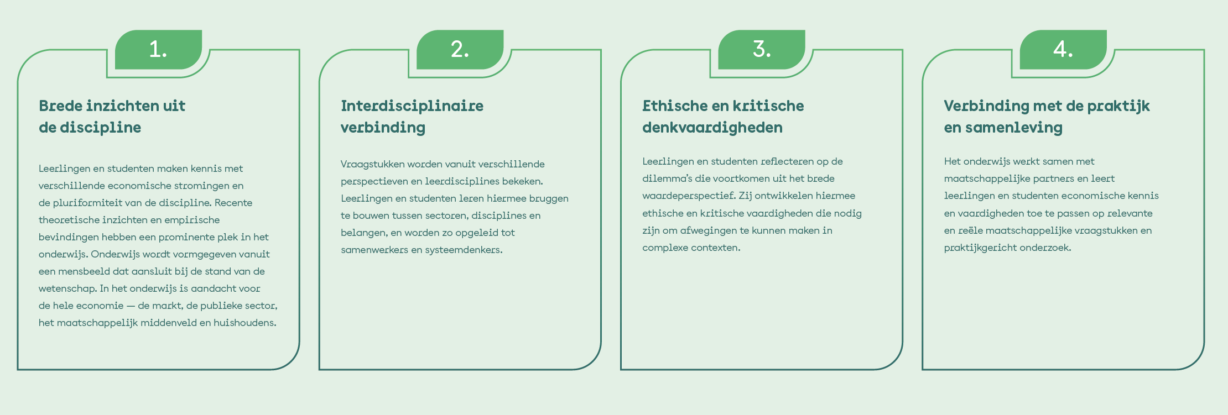
Manifest Toekomstgericht Business- & Economieonderwijs
Samen opleiden voor de toekomst
www.weekvanheteconomieonderwijs.nl
Notes:
Uitleg 4 pijlers Manifest
- In eerste plaats: een brede blik op economie, waarbij leerlingen kennismaken met verschillende economische stromingen.
Met interdisciplinaire verbinding: vakoverstijgend (leren) kijken en zo bruggen bouwen (systeemdenken en samenwerken)
- Waarbij leerlingen de ethische en kritische denkvaardigheden ontwikkelen die nodig zijn om belangen in een complexe context af te wegen.
En tot slot, dat zij dit alles ook toe kunnen passen in de praktijk: op reële en maatschappelijke vraagstukken.
Manifest is de downloaden van de website: www.weekvanheteconomieonderwijs.nl, of via de QR code.

Slide 10






‘’Rijk economieonderwijs gaat over meer dan geld’’
De Week van het Economieonderwijs
23 – 27 november 2026
vo-dag: donderdag 26 november
5e editie
WO 24e
HBO 25e
VO 26e
MBO 23e of 27e
Voor & door docenten
Economie, Bedrijfseconomie & Ondernemen
Vmbo, havo en vwo
Regionaal: kom leren, delen & ontmoeten!
Notes:
Nieuwe editie Week van het Economieonderwijs
- Nu is het aan ons als docenten om het Manifest te vertalen naar de lespraktijk. Hoe kunnen we de 4 pijlers toepassen in de klas?
- Dit is het thema van de komende editie van de WEO. Zet de datum alvast in je agenda (do 26 november)
- Kom leren, delen en ontmoeten op de verschillende locaties.
- OPROEP: Ook als je wilt meehelpen om deze dag vorm te geven of een workshop wilt geven: meldt je bij Gert van Vliet (Vecon) of Marjan Duursma (Day for Change)

Slide 11
De Week van het Economieonderwijs
23 – 27 november 2026
vo-dag: donderdag 26 november
Wil je bijdragen aan deze dag? Neem dan contact op
met Gert van Vliet of Marjan Duursma
gert.vanvliet@yahoo.com | marjan@dayforchange.nl
Notes:
OPROEP: Als je wilt meehelpen om deze dag vorm te geven of een workshop wilt geven: meld je bij Gert van Vliet (Vecon) of Marjan Duursma (Day for Change)

Slide 12
Heisessie
In september heisessie bestuur
Speerpunten bepalen
Uitwerking speerpunten
Komt terug tijdens de ALV van 2027

Slide 13
Vecons kapitaal
Bundel van leden voor leden
Voor elke deelnemer ligt er een bundel klaar
Uitreiken eerste exemplaar

Slide 14
Afronden
Opname Podcast
Week van het geld
Veel plezier bij de Vecon studiedag

Slide 15


Slide 16
Kapitaal in beweging
met keynotes van:
Dirk Schoenmaker, Erasmus Universiteit
Helen Toxopeus, Utrecht School of Economics
moderator:
Arjan te Lintelo

Slide 17
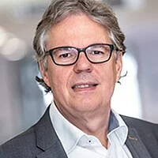

Kapitaal in beweging
Dirk Schoenmaker, Erasmus Universiteit
zie apart presentatiebestand van zijn presentatie

Slide 18
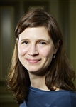

Kapitaal in beweging
Helen Toxopeus, Utrecht School of Economics
zie apart presentatiebestand van haar presentatie

